Slide 1

WoodMaster
Projekt - softvérové inžinierstvo

Slide 2

Členovia tímu
Dominik Krížo
Timotej Fula
Pavol Chlebek
Adam Savara

Slide 3
Popis problému
NYLWOOD s.r.o. – ťažba a približovanie dreva
veľa zamestnancov, techniky...
ťažká orientácia v účtovníctve, chyby v spracovaní údajov...

Slide 4
Navrhnuté riešenie
aplikácia WoodMaster
elektronické spracovanie a uchovanie údajov
vystavovanie faktúr

Slide 5
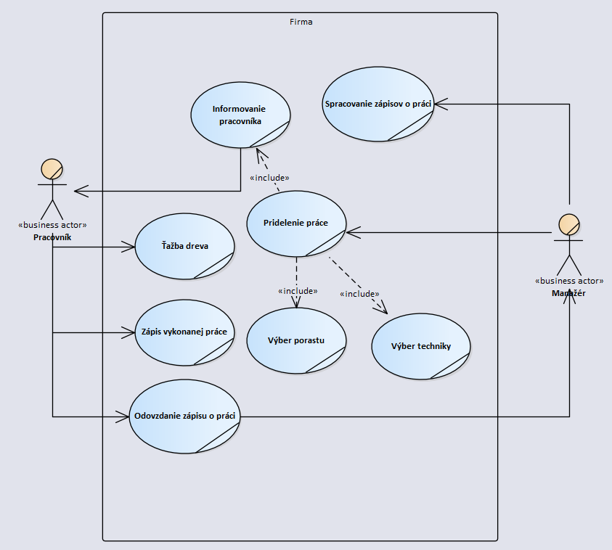
Biznis model

Slide 6
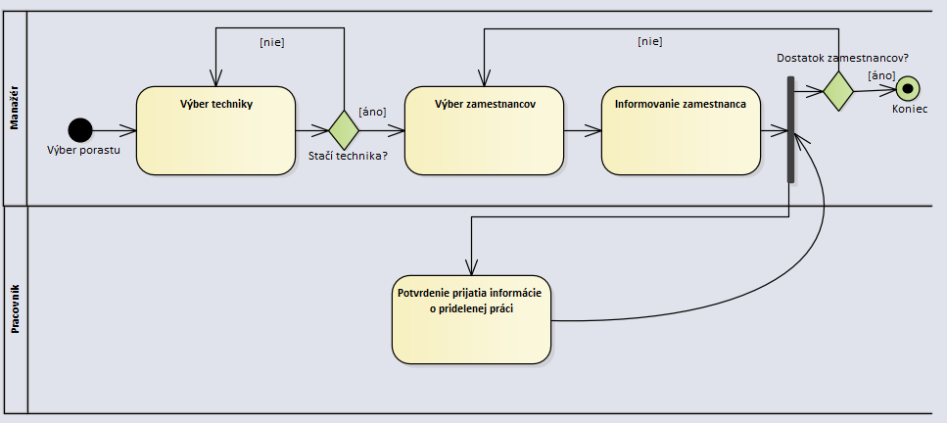
Biznis model – výber techniky

Slide 7
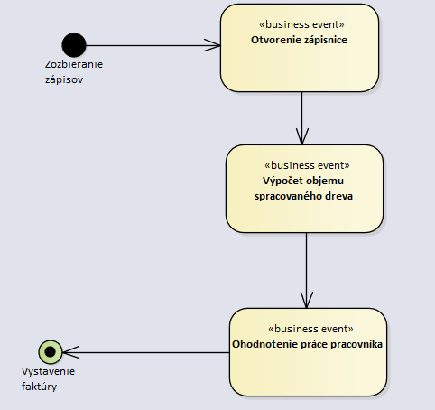
Biznis model – zozbierane zápisov

Slide 8
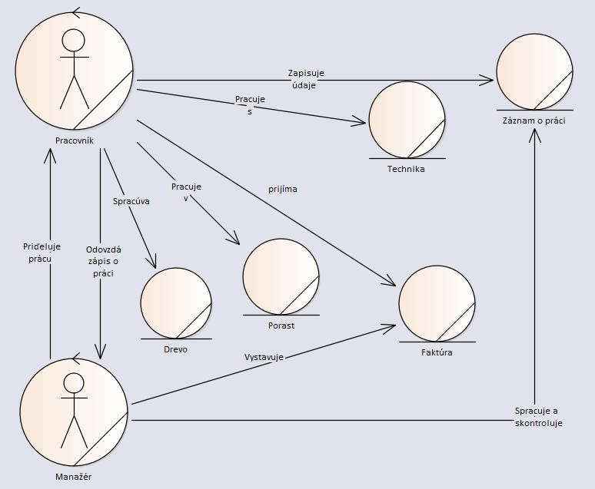
Doménový model

Slide 9
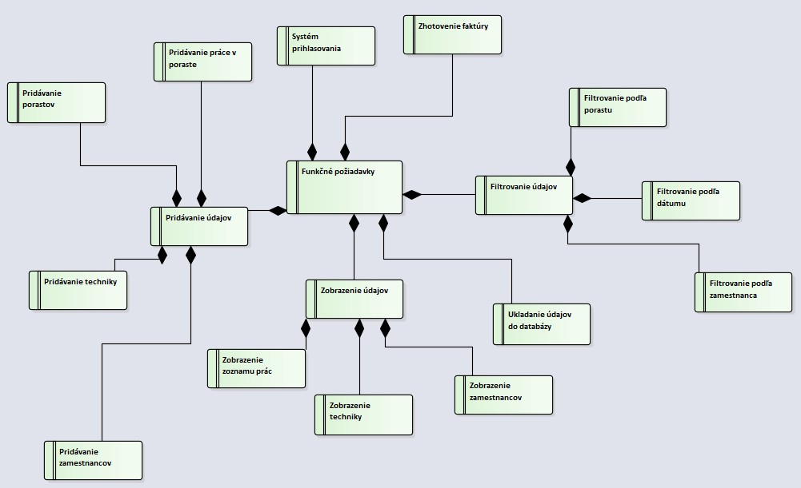
Funkčné požiadavky

Slide 10
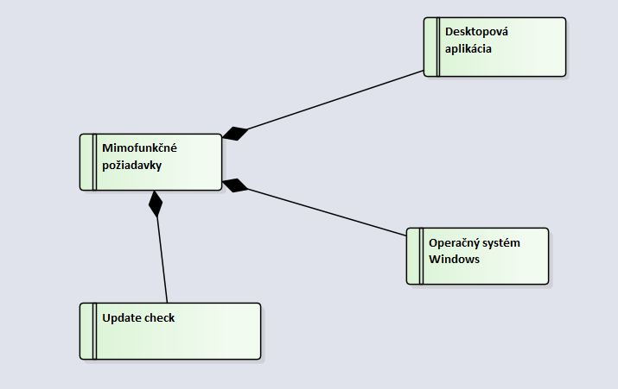
Mimofunkčné požiadavky

Slide 11
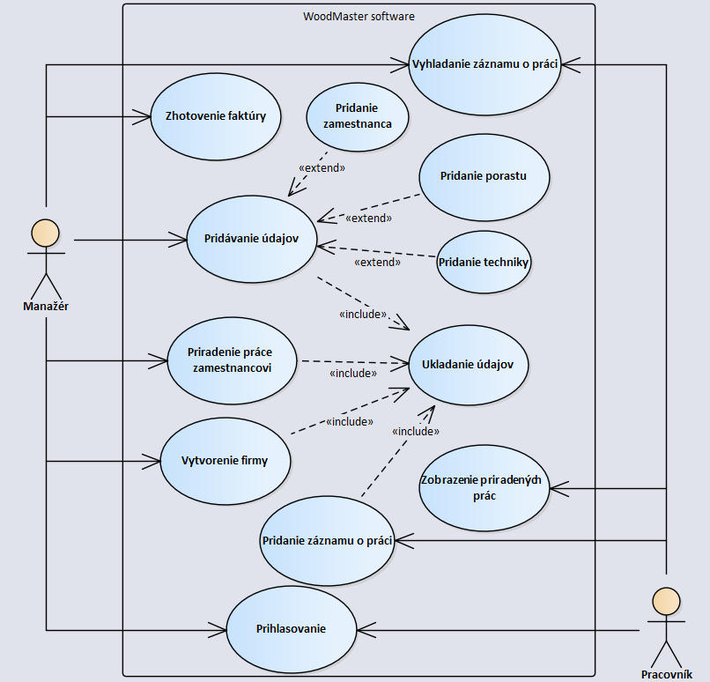
Use case diagramy

Slide 12
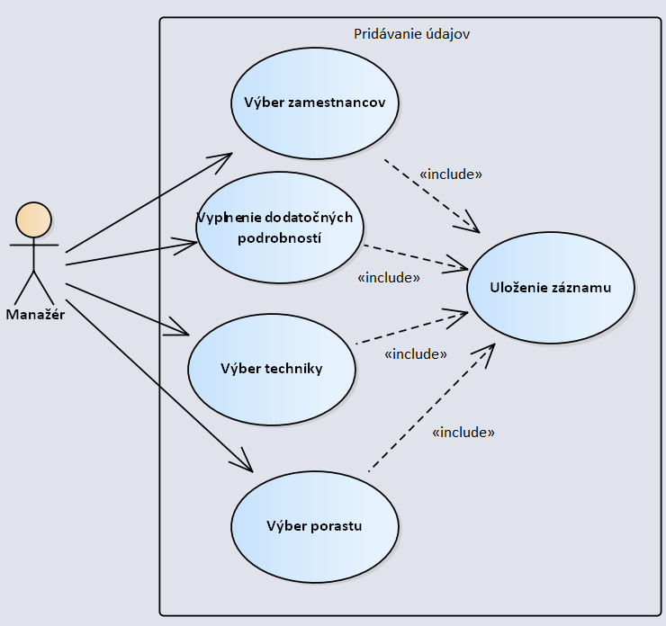
Use case diagram – Pridávanie údajov

Slide 13
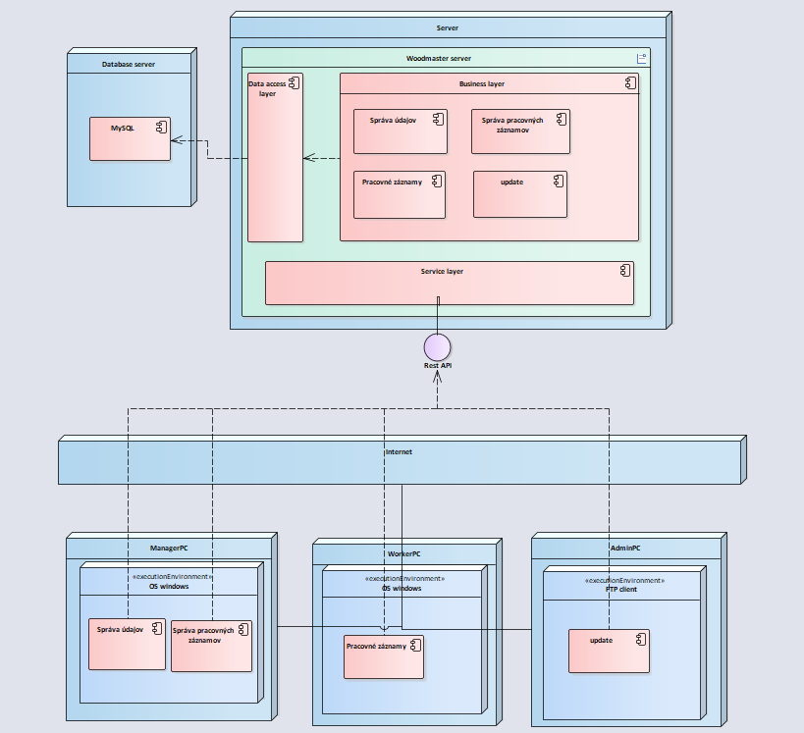
Architektúra systému

Slide 14
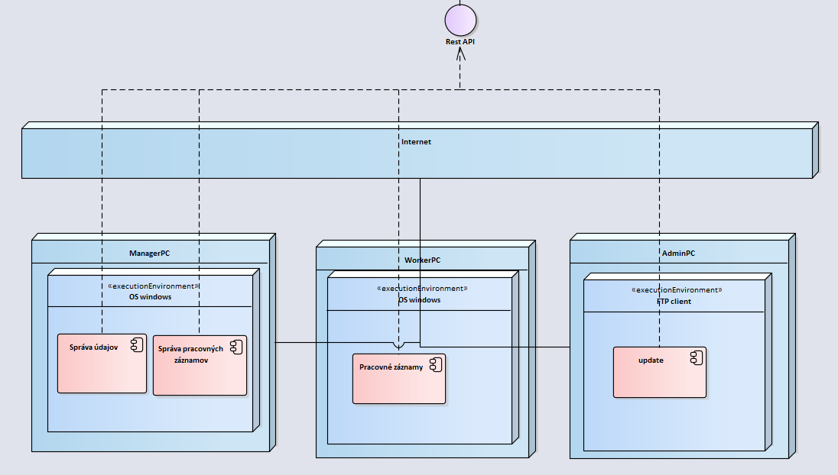
Architektúra systému

Slide 15
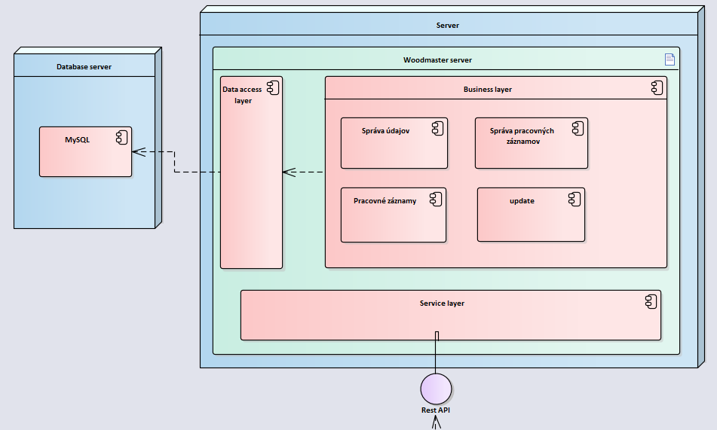
Architektúra systému

Slide 16
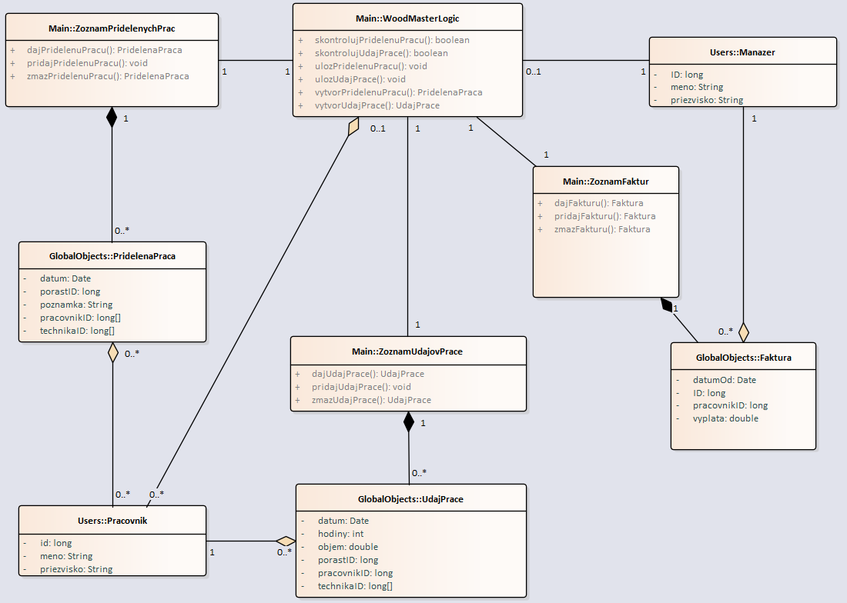
Konceptuálny diagram tried

Slide 17
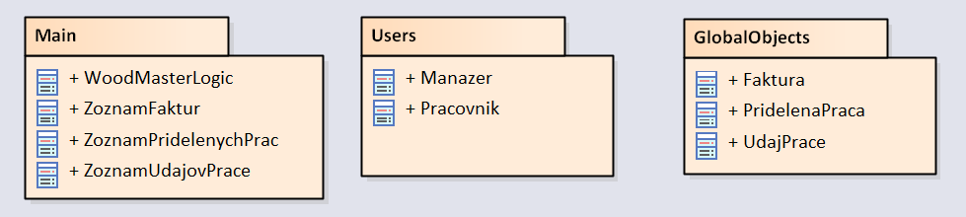
Konceptuálny diagram tried

Slide 18
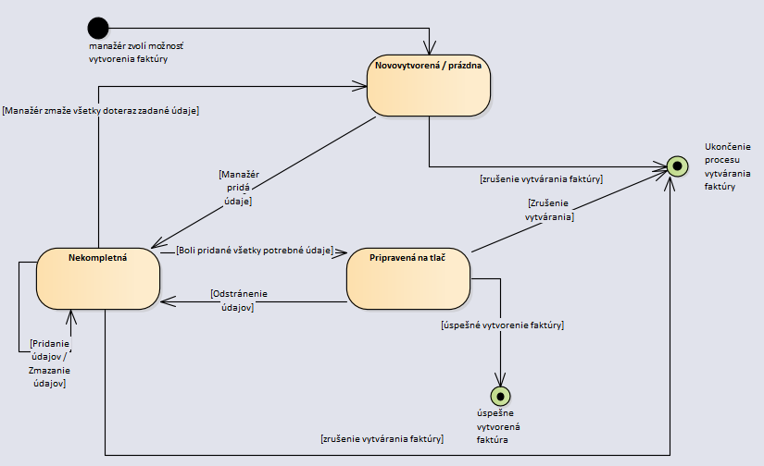
Stavový diagram triedy faktúra

Slide 19
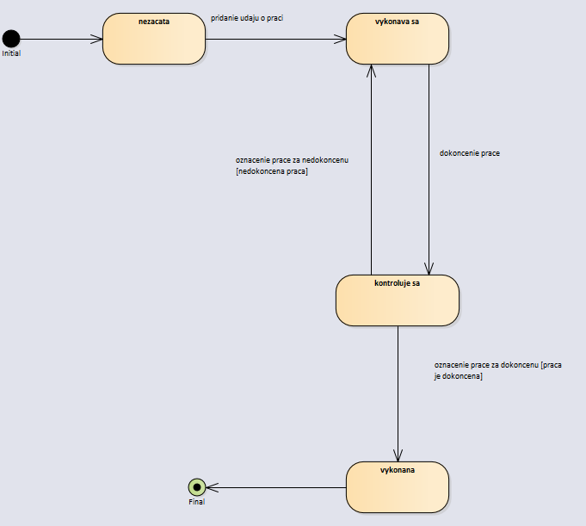
Stavový diagram triedy pridelená práca

Slide 20
Sekvenčné diagramy

Slide 21
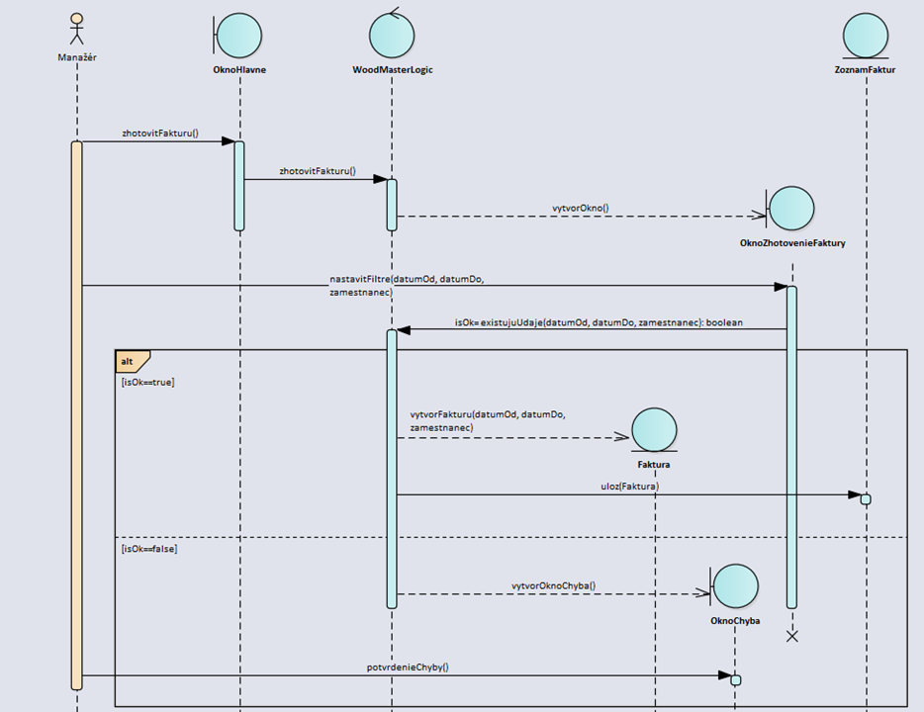
Sekvenčné diagramy

Slide 22
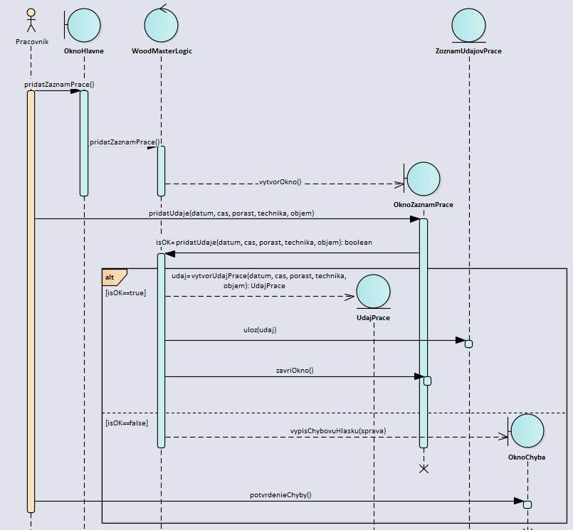
Sekvenčné diagramy

Slide 23
Návrhový diagram tried

Slide 24
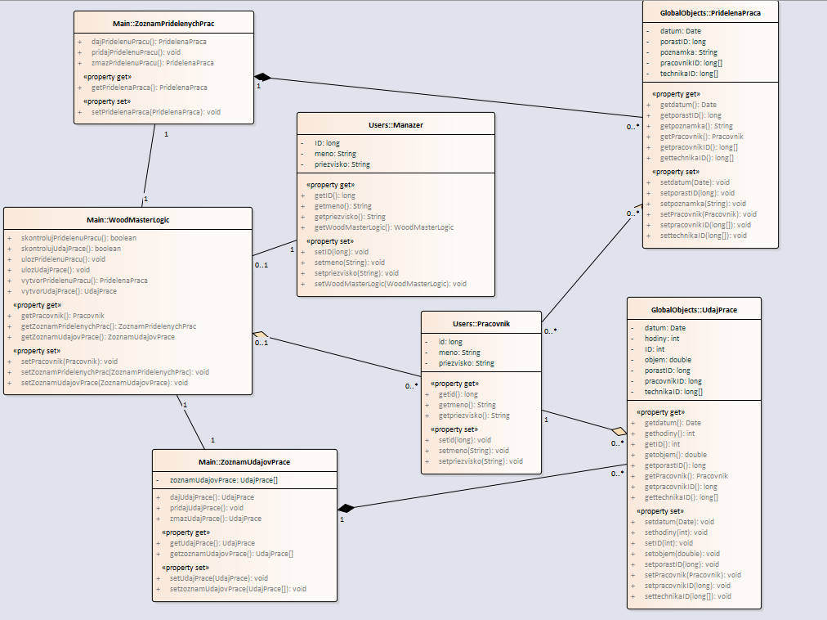
Návrhový diagram tried

Slide 25
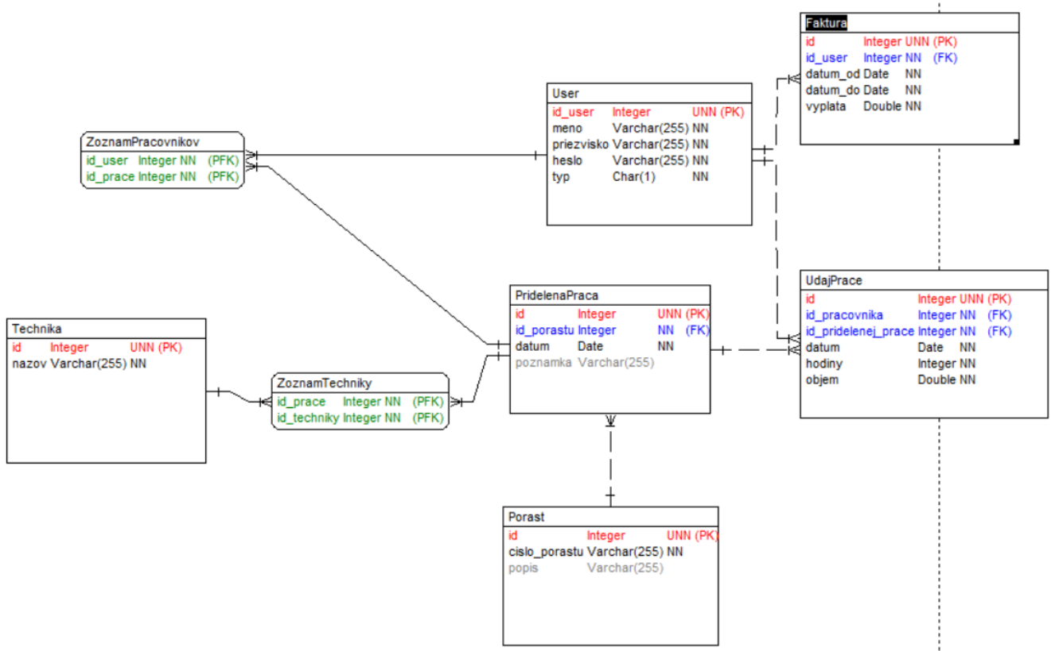
Dátový model

Slide 26
Zdroje
Obrázky:
https://storage.pixteller.com/designs/designs-images/2017-06-15/12/wood-element-symbol-1-5941af5b713da.png

Slide 27
Ďakujeme za pozornosť !

